Slide 1
Психолого-медико-педагогическое сопровождение как средство гармонизации отношений ребенка с миром
Городской округ «Город Лесной»
Муниципальное бюджетное учреждение
«Центр психолого-педагогической, медицинской и социальной помощи»

Slide 2
Становление личности ребенка происходит в системе значимых отношений с миром: в общении со сверстниками и взрослыми, в деятельности, направленной на познание и творчество. На каждом этапе становления свои особенные задачи, своя уникальная ситуация развития. Универсальным остается главное условие роста - позиция взрослых, основанная на диалоге, принятии, поддержке.
Цель: гармонизация отношений ребенка с миром, повышение психологической защищенности, поддержки и укрепления психического здоровья детей и подростков
Задачи:
Своевременное выявление детей, нуждающихся в психолого-педагогической и медико-социальной помощи.
Профилактика нарушений и отклонений в развитии и поведении детей и подростков, предупреждение конфликтов в детских коллективах.
Оказание комплексной психолого-педагогической и медико-социальной помощи детям с отклонениями в развитии и поведении, а также детям, находящимся в трудной жизненной ситуации.
Повышение психолого-педагогической компетентности родителей в вопросах воспитания и развития детей.
Развитие компетентности педагогов в вопросах психологии и коррекционной педагогики.

Slide 3
Характер запросов родителей на оказание психолого-медико–педагогической помощи
Характер проблем | % обращений
Проблемы в развитии эмоциональной сферы: неуверенность, повышенная тревожность | 24,8
Трудности в обучении, проблемы в развитии речевой и познавательной сферы | 19,7
Нарушения детско-родительских отношений | 10,2
Трудности во взаимоотношениях со сверстниками | 8,3
Низкий уровень произвольной регуляции поведения и деятельности, гиперактивность | 7,6
Агрессивное поведение | 7
Саморазрушительное поведение | 0,7

Slide 4
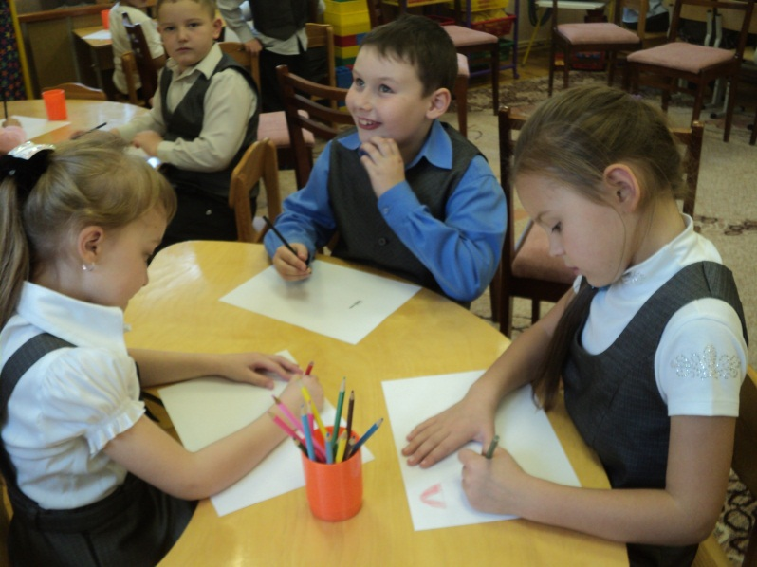
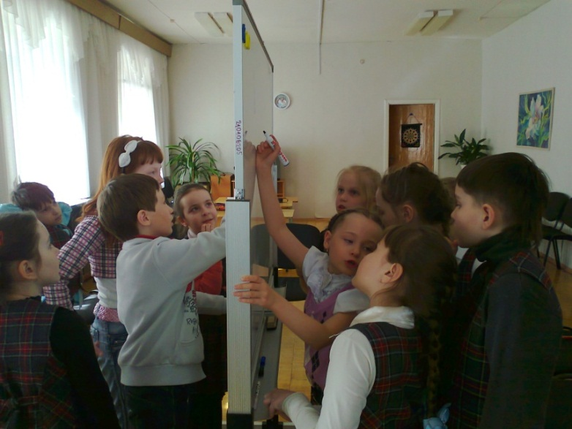
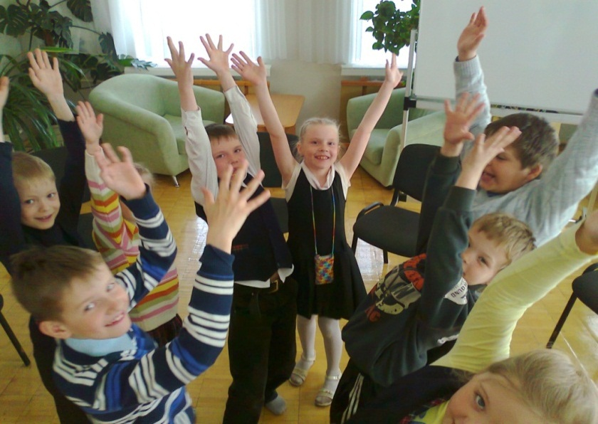
Специалистами Центра разработано 40 рабочих программ для развития коммуникативной, регулятивной, речевой и познавательной сфер детей. Доступность помощи обеспечивается, в том числе, за счет гибкого сочетания индивидуальных и групповых форм работы.

Slide 5
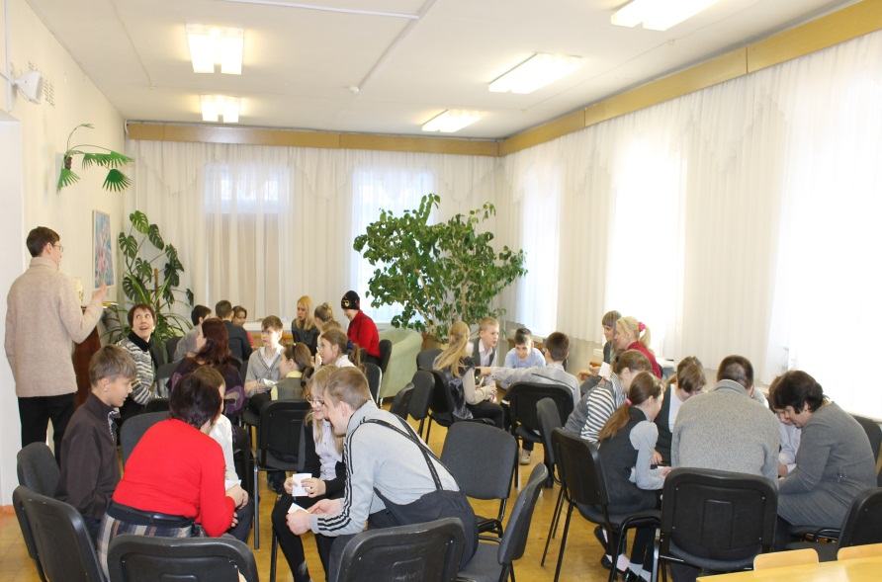
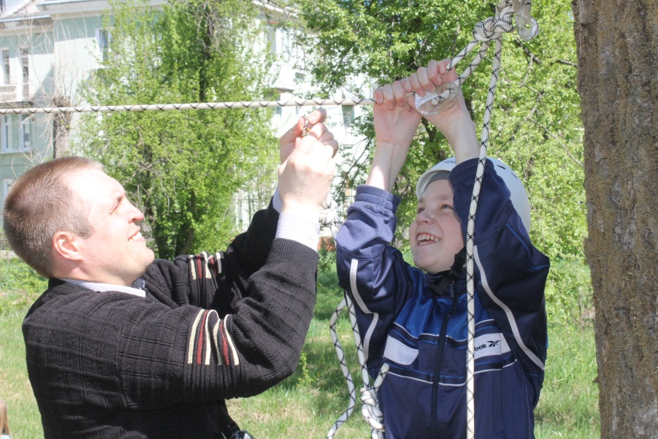
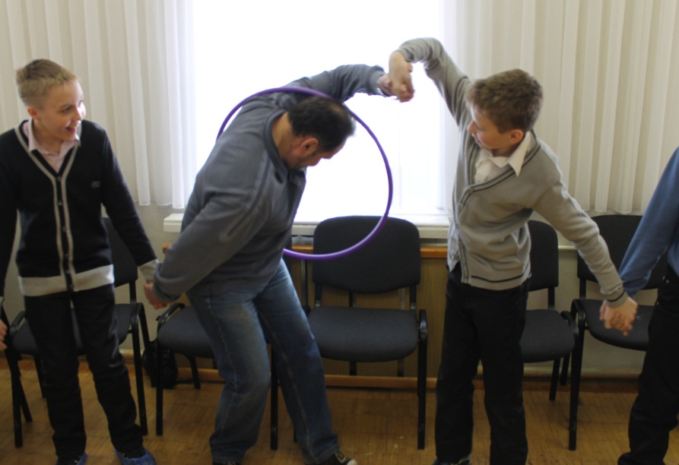
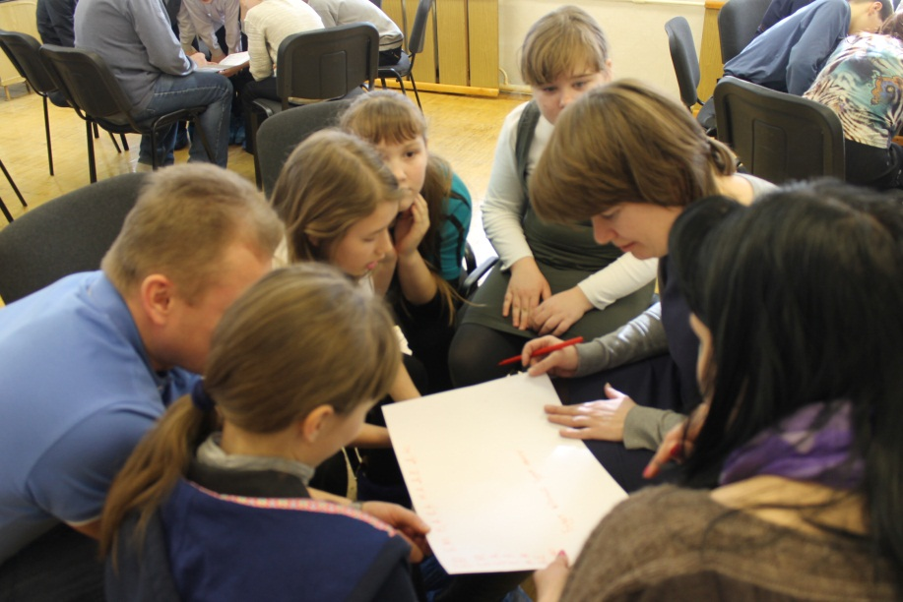
Общая почва в отношениях - пространство разделяемых интересов и ценностей. Программа «В одной лодке» - возможность для учеников одного класса, их родителей и классного руководителя лучше узнать друг друга и расширить общую почву.

Slide 6
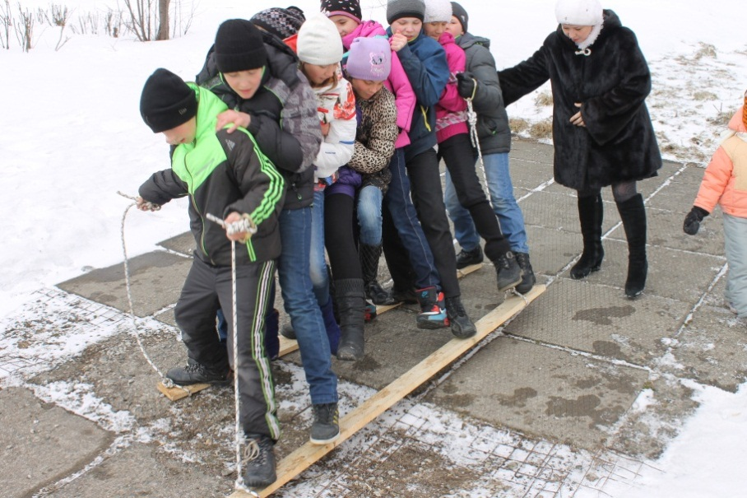
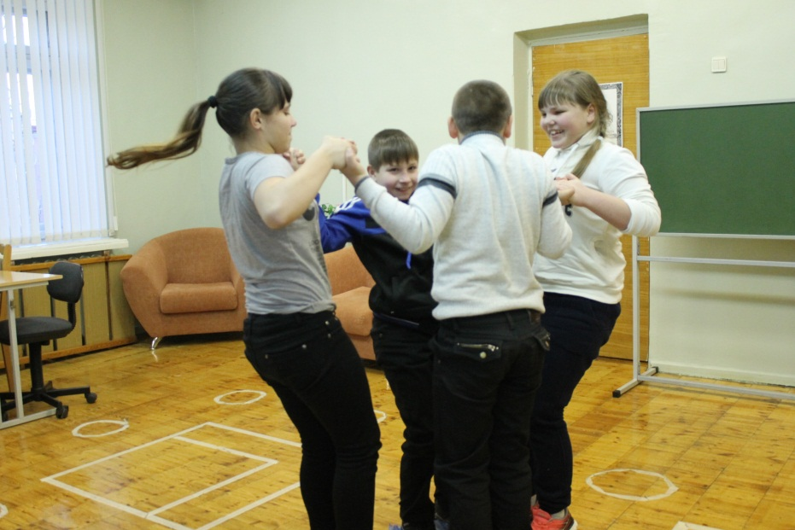
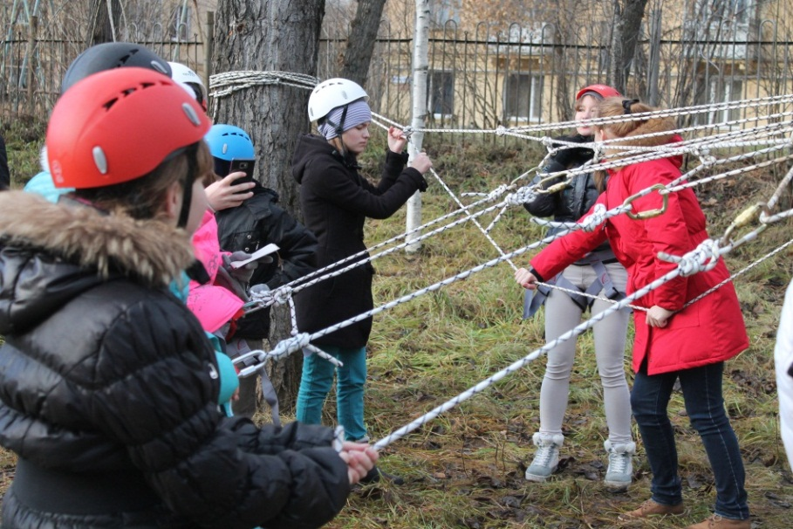
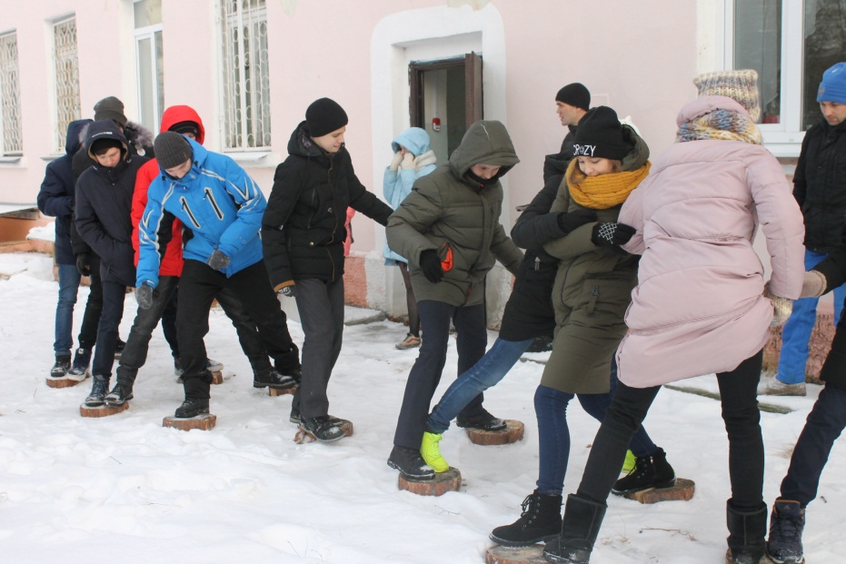
По мнению мальчишек и их пап, «Веревочный курс» - это по-настоящему мужской тренинг. Однако девочкам он тоже очень нравится!
В тренинговой программе «Веревочный курс», направленной на сплочение классных коллективов ежегодно принимают участие 200-250 подростков.

Slide 7
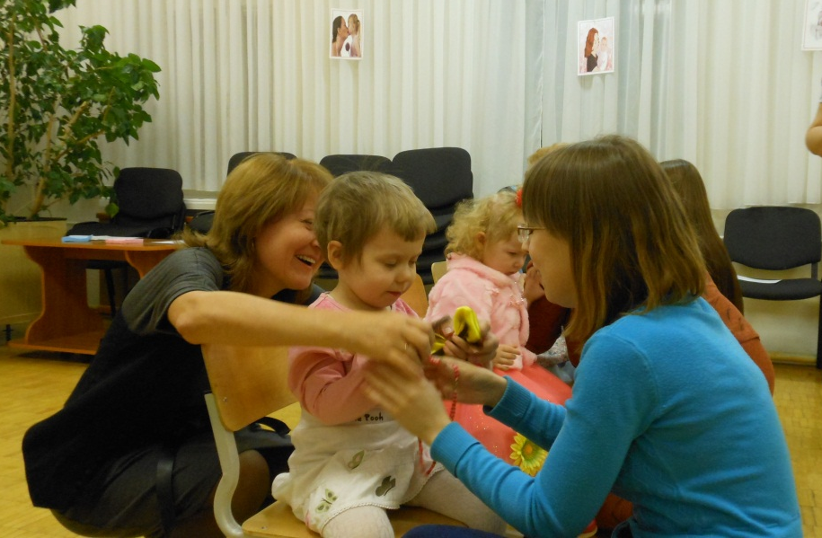
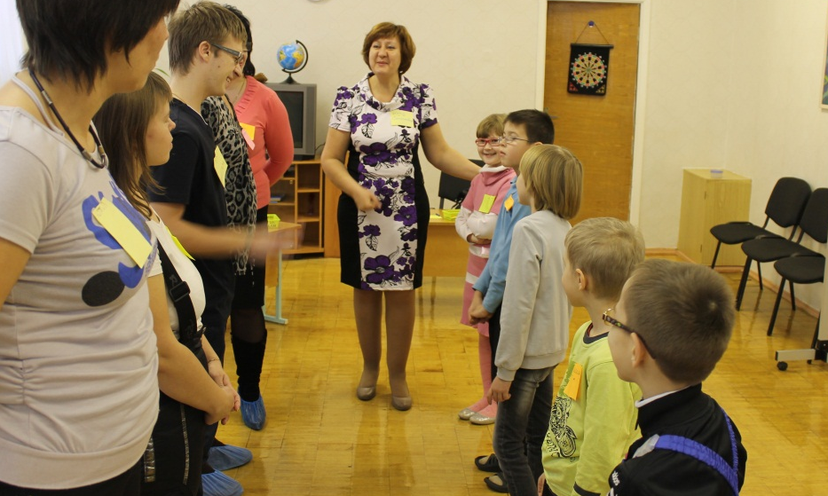
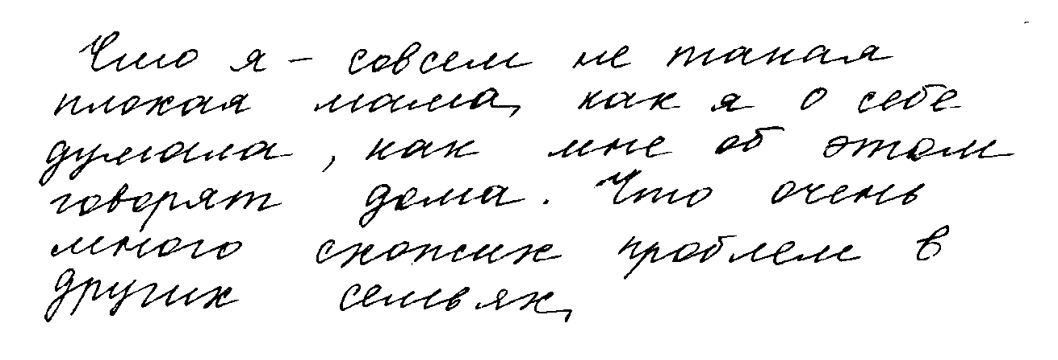
Взглянуть на мир глазами ребенка, понять причины трудностей, найти эффективные способы взаимодействия с детьми, овладеть приемами помощи детям - задачи, которые решают родители совместно со специалистами МБУ ЦППМСП в процессе консультаций, тренингов, занятий в детско-родительских группах.
Обратная связь от родителей

Slide 8
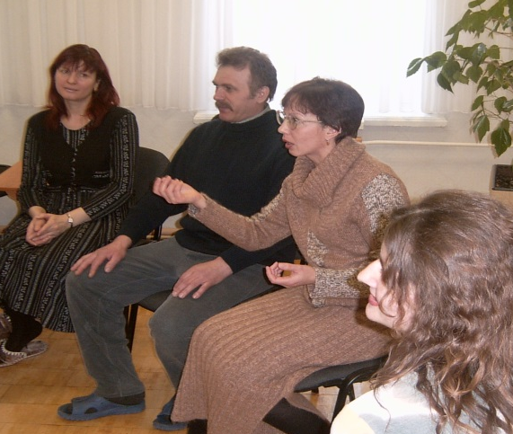
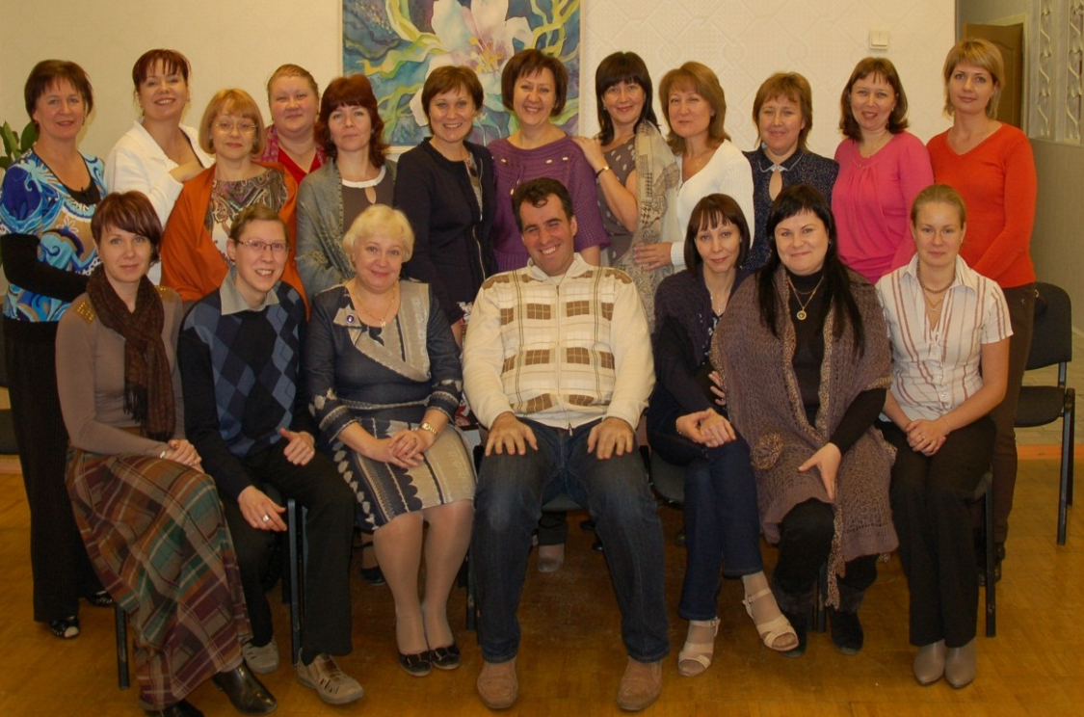
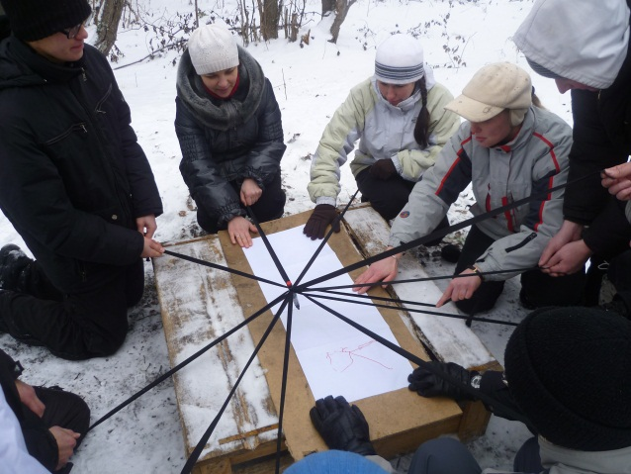
Забота о сохранении профессионального здоровья педагогов- дело общее. Тренинги для педагогов направлены на профилактику эмоционального выгорания, развитие навыков эффективного взаимодействия с детьми и родителями, умения оказывать поддержку детям в сложных ситуациях, разрешать конфликты.
У больших мастеров учимся вместе: специалисты МБУ ЦППМСП, ДОУ и школ города, ФГУЗ ЦМСЧ №91 на тренинге «Помощь детям, пережившим жестокое обращение» Ведущий: А.В. Зыков, эксперт национального фонда защиты детей от жестокого обращения» (СПБ).

Slide 9
Основные показатели деятельности по психолого-медико- педагогическому сопровождению за 2017 год
Число детей, получивших бесплатную квалифицированную психолого-медико-педагогическую помощь | 1167 чел.
Доля специалистов высшей и первой квалификационной категории, оказывающих психолого-медико-педагогическую помощь детям на базе МБУ ЦППМСП | 84,61%
Число детей-инвалидов получивших консультативно-диагностическую и коррекционно-развивающую помощь | 112 чел.
Число родителей, принявших участие в мероприятиях психологического просвещения получивших консультативную помощь | 2424 чел. 907 чел.
Число детей, прошедших обследование ТПМПК : всего / детей-инвалидов/ детей раннего возраста | 294 чел./ 48 чел./ 23 чел.
Число педагогов, принявших году участие в тренингах, практикумах, мастерских, индивидуальных консультациях | 336 чел.
Число детей получивших году индивидуальную коррекционно-развивающую помощь | 229 чел.
Число детей, принявших участие в программах коррекционно-развивающей и профилактической направленности ( групповая форма) | 471 чел.
Число детей получивших экстренную психологическую помощь | 18 чел.
Доля детей, имеющих положительную динамику в преодолении трудностей и проблем в развитии, обучении и общении | 78%

Slide 10
Уровень удовлетворенности родителей качеством психолого-медико-педагогической помощи по результатам независимой оценки качества образования, проведенной Министерством общего и профессионального образования Свердловской области в 2017
Показатель | Средний балл (max=10 баллов)
Удовлетворенность качеством предоставляемых образовательных услуг | 9,87
Компетентность работников | 9.86
Доброжелательность и вежливость работников | 9,9
Наличие возможности оказания психолого-педагогической, медицинской и социальной помощи обучающимся | 9,86
Готовность рекомендовать организацию родственникам и знакомым | 9,91
Наличие дополнительных образовательных программ | 9,74
Наличие условий организации обучения и воспитания обучающихся с ограниченными возможностями здоровья и инвалидов | 9,53

